Slide 1
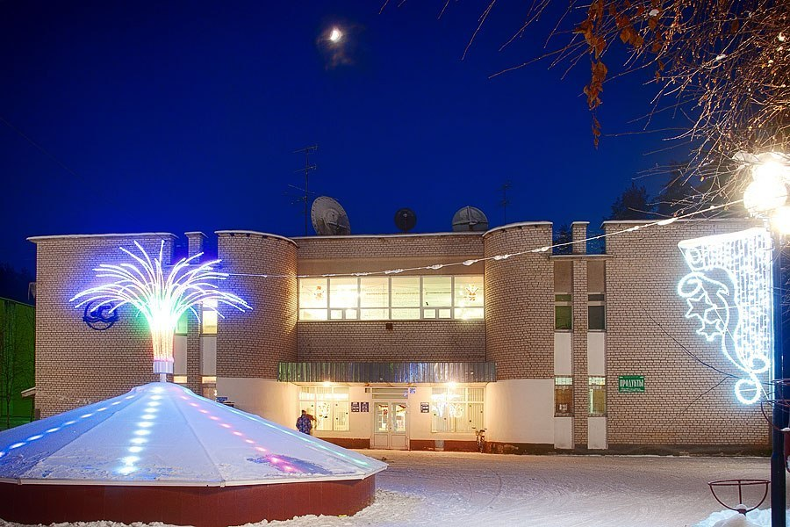
Городской округ ЗАТО Солнечный
Тверской области
Бюджет для граждан
проект на 2018 год и плановый период 2019 и 2020гг

Slide 2
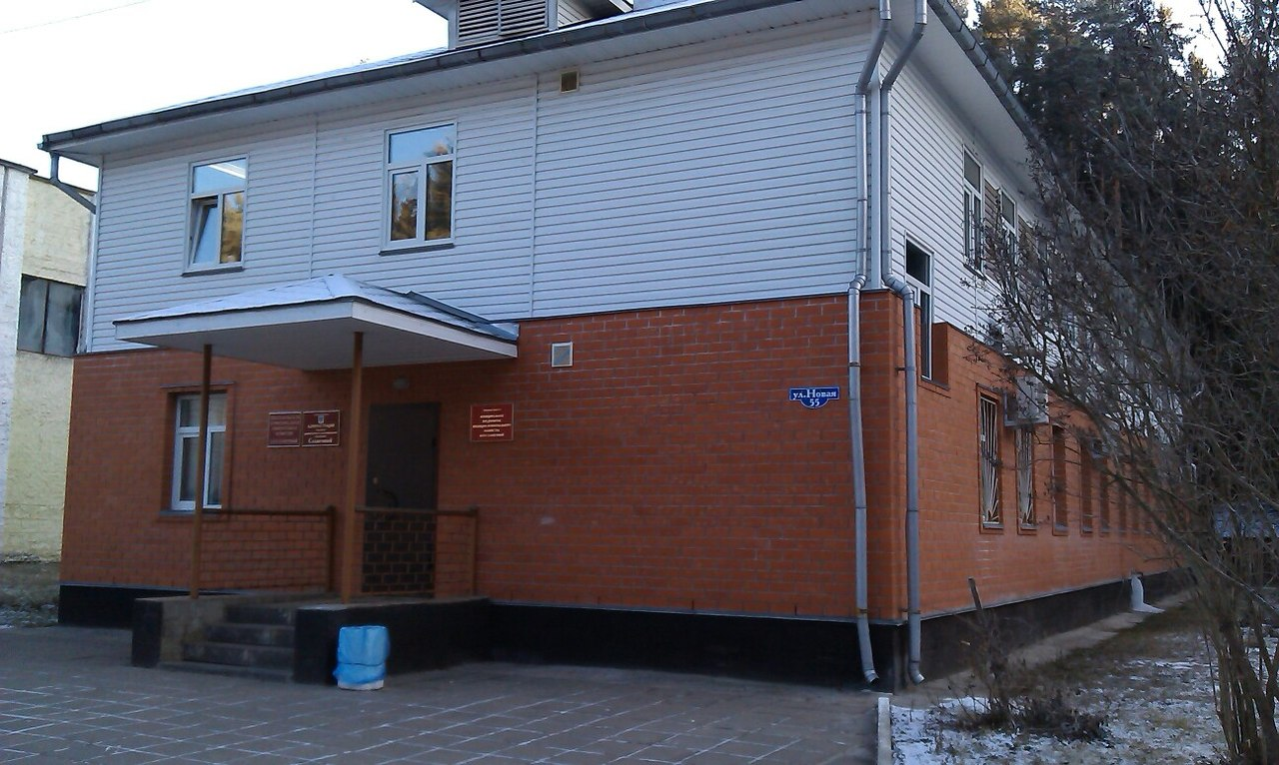
О финансовом отделе
Разработчиком презентации «Бюджет для граждан» является финансовый отдел администрации ЗАТО Солнечный
Контактная информация
Начальник отдела Рузьянова Марина Анатольевна
Тел. 8(48235)44611
Email: zfin2@mail.ru
Режим работы с 8.00 до 17.00, суббота, воскресенье - выходной

Slide 3
Бюджет для граждан
Презентация «Бюджет для граждан» позволит Вам ознакомиться с основными положениями проекта Решения о бюджете ЗАТО Солнечный на 2018 год и плановый период 2019 и 2020 годов.
Основные принципы бюджетного планирования:
сохранение социальной направленности бюджета;
исполнение федеральных решений и задач, сформулированных в Указах Президента Российской Федерации от 07 мая 2012 года;
открытость и прозрачность (формирование бюджета на основе муниципальных программ);
совершенствование механизмов финансового обеспечения оказания муниципальных услуг.
Проект бюджета ЗАТО Солнечный сформирован на три года на основе прогноза социально-экономического развития ЗАТО Солнечный на очередной финансовый 2018 год и плановый период 2019 – 2020 годов.

Slide 4
Основные понятия
бюджет - форма образования и расходования денежных средств, предназначенных для финансового обеспечения задач и функций государства и местного самоуправления
доходы бюджета - поступающие в бюджет денежные средства,
расходы бюджета - выплачиваемые из бюджета денежные средства,
дефицит бюджета - превышение расходов бюджета над его доходами;
профицит бюджета - превышение доходов бюджета над его расходами.

Slide 5
Доходы бюджета
Налоговые доходы - доходы от федеральных налогов и сборов, в том числе от налогов, предусмотренных специальными налоговыми режимами, региональных и местных налогов, а также пеней и штрафов по ним.
Неналоговые доходы - доходы от использования и продажи имущества; доходы от платных услуг, оказываемых казенными учреждениями; штрафы, санкции, иные суммы принудительного изъятия; средства самообложения граждан.
Безвозмездные поступления – денежные средства, поступающие безвозмездно от других бюджетов бюджетной системы РФ; от физических и юридических лиц; международных организаций и правительств иностранных государств; добровольные пожертвования.

Slide 6
Основные параметры бюджета ЗАТО Солнечный на 2018-2020гг
Показатель | 2018 год | 2019 год | 2020 год
Доходы, в т. ч.: | 97 366,93 | 85 111,99 | 84 882,39
налоговые и неналоговые доходы | 16 990,63 | 17 256,69 | 18 175,09
безвозмездные поступления | 80 376,30 | 67 855,30 | 66 707,30
Расходы, в т. ч.: | 97 366,93 | 85 111,99 | 84 882,39
Дефицит(-), профицит (+) | 0 | 0 | 0
Численность населения – 2122 чел.
Доходы в расчете на 1 человека в 2018г. – 45 885 руб. (в 2017г. - 46 329 руб.)
Бюджет ЗАТО Солнечный на 2018-2020гг сбалансирован.
Сбалансированность бюджета по доходам и расходам — основополагающее требование, предъявляемое к органам, составляющим и утверждающим бюджет

Slide 7
Структура доходов бюджета на 2018 год
Доходы всего
Безвозмездные поступления
Дотации 82%
Субвенции 18%
83%
(100%)
17%
Налоговые и неналоговые доходы

Slide 8
Структура налоговых и неналоговых доходов бюджета ЗАТО Солнечный

Slide 9
Основные подходы к формированию расходов бюджета ЗАТО Солнечный
исполнение федеральных решений и задач, сформулированных в Указах Президента Российской Федерации от 07 мая 2012 года
открытость и прозрачность (формирование бюджета на основе муниципальных программ)
сохранение социальной направленности бюджета
полное финансовое обеспечение действующих и планируемых к принятию расходных обязательств

Slide 10
Структура расходов бюджета ЗАТО Солнечный

Slide 11
Соотношение программных и непрограммных расходов бюджета ЗАТО Солнечный

Slide 12
Непрограммные расходы бюджета ЗАТО Солнечный на 2018 год
Непрограммные расходы – расходы на отдельные мероприятия, не включенные в муниципальные программы, в сумме 2 185,49 тыс. руб.:
Резервные фонды органов местного самоуправления – 50,0 тыс. руб.
Осуществление отдельных государственных полномочий Тверской области организации проведения на территории Тверской области мероприятий по предупреждению и ликвидации болезней животных, их лечению, отлову и содержанию безнадзорных животных, защите населения от болезней, общих для животных и человека – 6,10 тыс. руб.
Расходы на обеспечение деятельности Думы ЗАТО Солнечный – 6,0 тыс. руб.
Ревизионная комиссия ЗАТО Солнечный – 786,41 тыс. руб.
Финансовый отдел администрации ЗАТО Солнечный – 1 132,55 тыс. руб.
ЕДДС – 204,47 тыс. руб.

Slide 13
Расходы бюджета ЗАТО Солнечный на реализацию муниципальных программ

Slide 14
Структура муниципальной программы
МП
Мероприятие 1.001
Цель МП
Задача 1
Мероприятие NNN
Подпрограмма 1
Административное мероприятие 1.002
Задача N
…
Подпрограмма N
Обеспечение деятельности администраторов программы
Обеспечивающая подпрограмма
Административные мероприятия

Slide 15
Структура мероприятий муниципальной программы
Конкретное, дробное действие
Содержание муниципальных учреждений
«Атом» МП – основной элемент планирования
Публичные обязательства
Мероприятие
Направлено на решение задачи подпрограммы
Отдельные мероприятия
Связано с исполнением расходных обязательств
Капитальные вложения
Управленческое действие
Административное мероприятие
Не требует ассигнований
Реализуется силами сотрудников МО

Slide 16
Муниципальная программа ЗАТО Солнечный «Жилищно-коммунальное хозяйство и благоустройство ЗАТО Солнечный Тверской области» на 2018 - 2023 годы
Цель: Улучшение состояния жилищного фонда, повышение качества и надежности жилищно-коммунальных услуг, создание комфортных условий проживания граждан на территории ЗАТО Солнечный
12 998
4 591
4 591
Подпрограмма 1
Улучшение жилищных условий проживания граждан
Подпрограмма 2
Повышение надежности и эффективности функционирования объектов коммунального хозяйства ЗАТО Солнечный
Подпрограмма 3
Обеспечение комфортных условий проживания в поселке Солнечный

Slide 17
Направления расходования средств по МП «Жилищно-коммунальное хозяйство и благоустройство» в 2018 году
Подпрограмма 2
Повышение надежности и эффективности функционирования объектов коммунального хозяйства ЗАТО Солнечный
Подпрограмма 1
Улучшение жилищных условий проживания граждан
Подпрограмма 3
Обеспечение комфортных условий проживания в поселке Солнечный
муниципальная поддержка для приобретения строящегося жилья 2935,98 тыс. руб.;
формирование фондов капитального ремонта общего имущество МКД муниципального жилого фонда на счете регионального оператора 417,82 тыс. руб.;
Формирование муниципального жилого фонда 5 597,65
санитарная обработка мусорных контейнеров 288,94 тыс. руб.;
санитарная рубка зеленых насаждений городских лесов 684,44 тыс. руб.;
комплекс мероприятий по озеленению поселка 912,84 тыс. руб.;
благоустройство придомовых территорий 324,00 тыс. руб.;
прочие мероприятия по благоустройству 298,57 тыс. руб.;
благоустройство мест общего пользования 1 444,74 тыс. руб.;
наружное освещение 912,90 тыс. руб.
Содержание и обслуживание электросетевого комплекса 881,72 тыс. руб.

Slide 18
Муниципальная программа ЗАТО Солнечный «Развитие транспортного комплекса и дорожного хозяйства ЗАТО Солнечный» на 2018 - 2023 годы
Поддержка социальных маршрутов внутреннего водного транспорта (за счет средств местного бюджета) – 1 425,88 тыс. руб.
Осуществление отдельных государственных полномочий Тверской области в сфере осуществления дорожной деятельности – 1 349,00 тыс. руб.
содержание автомобильных дорог общего пользования местного значения и сооружений на них – 4 339,81 тыс. руб.
Создание условий для устройства ледовой переправы – 708,49 тыс. руб.
Цель : Создание условий для устойчивого функционирования транспортной системы ЗАТО Солнечный
Подпрограмма 1 «Транспортное обслуживание населения, развитие и сохранность автомобильных дорог общего пользования местного значения ЗАТО Солнечный»
Мероприятия подпрограммы

Slide 19
Муниципальная программа ЗАТО Солнечный «Развитие образования ЗАТО Солнечный Тверской области» на 2018 - 2023 годы
Цель: Повышение качества и доступности образовательных услуг
Подпрограмма 1
Дошкольное и общее образование
Подпрограмма 2
Дополнительное образование
Дошкольное образование
12 311,18 тыс. руб.
Сфера физкультуры и спорта
17 707,16 тыс. руб.
Общее образование
13 483,67 тыс. руб.
Сфера культуры и искусства
3 315,22 тыс. руб.
Организация досуга и занятости детей в каникулярное время
895,46 тыс. руб.
Организация и участие в спортивных и творческих мероприятиях
332,00 тыс. руб.
Обеспечение горячим питанием учащихся начальной школы
800,00 тыс. руб.

Slide 20
Муниципальная программа ЗАТО Солнечный «Культура ЗАТО Солнечный Тверской области» на 2018 - 2023 годы
Цель: Создание условий для повышения качества и разнообразия услуг, предоставляемых в сфере культуры и искусства, удовлетворение потребностей в развитии и реализации культурного и духовного потенциала каждой личности
Подпрограмма 1
Сохранение и развитие культурного потенциала ЗАТО Солнечный
Подпрограмма 2
Реализация социально значимых проектов в сфере культуры
Сохранение и развитие библиотечного дела
1 423,68 тыс. руб.
Организация и проведение социально значимых мероприятий
1 365,0 тыс. руб.
Укрепление и модернизация материально-технической базы муниципальных учреждений культуры
246,53,0 тыс. руб.
Поддержка непрофессионального искусства и народного творчества
6 430,30тыс. руб.

Slide 21
Муниципальная программа ЗАТО Солнечный «Управление имуществом и земельными ресурсами Солнечный Тверской области» на 2018 - 2023 годы
Цель: Повышение эффективности использования муниципального имущества ЗАТО Солнечный Тверской области
Подпрограмма 1
Управление муниципальным имуществом ЗАТО Солнечный Тверской области
Подпрограмма 2
Управление земельными ресурсами ЗАТО Солнечный
Подготовка объектов муниципального имущества к приватизации, гос. регистрации права, передаче в пользование третьим лицам – 210,0 тыс. руб.;
Содержание и обслуживание имущества муниципальной казны ЗАТО Солнечный – 734,67 тыс. руб.
Формирование и оценка земельных участков, находящихся в ведении ЗАТО Солнечный – 120,0 тыс. руб.

Slide 22
Муниципальная программа ЗАТО Солнечный «Муниципальное управление и гражданское общество ЗАТО Солнечный Тверской области» на 2018 - 2023 годы
Цель: Создание условий для эффективного функционирования администрации ЗАТО Солнечный по исполнению полномочий, предоставлению качественных услуг населению, развитию гражданского общества
Подпрограмма 1 Создание условий для эффективного функционирования администрации ЗАТО Солнечный
Подпрограмма 2 Обеспечение взаимодействия с исполнительными органами государственной власти Тверской области

Slide 23
Подпрограмма 1 Создание условий для эффективного функционирования администрации ЗАТО Солнечный
Подпрограмма 2 Обеспечение взаимодействия с исполнительными органами государственной власти Тверской области
Профессиональная переподготовка и повышение квалификации муниципальных служащих – 35,00 тыс. руб.
Организационное обеспечение проведения мероприятий с участием главы ЗАТО Солнечный и администрации ЗАТО Солнечный – 355,0 тыс. руб.
Выплата пенсии за выслугу лет муниципальным служащим – 391,36 тыс. руб.
Выпуск газеты «Городомля на Селигере», ведение официального сайта – 213,02 тыс. руб.
Взаимодействие с Ассоциацией «Совет муниципальных образований Тверской области – 20,00 тыс. руб.
Осуществление полномочий Российской Федерации и Тверской области:
ЗАГС–52,0 тыс. руб.
Комиссия по делам несовершеннолетних – 297,40 тыс. руб.
Административная комиссия – 66,00 тыс. руб.
Воинский учет на территориях, где отсутствуют военные комиссариаты –81,30 тыс. руб.
Компенсация родительской платы –285,70 тыс. руб.
Обеспечивающая подпрограмма
аппарат администрации ЗАТО Солнечный Тверской области 10 191,24 тыс. руб.,
служащие администрации ЗАТО Солнечный 3 787,74 тыс. руб.

